Slide 1
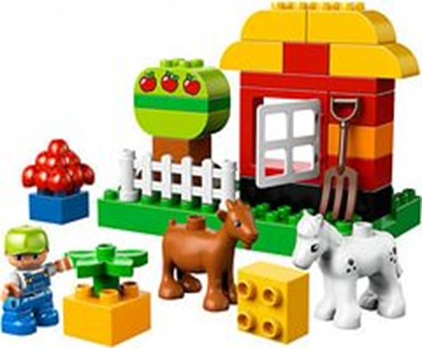
Муниципальное казённое дошкольное образовательное учреждение
«Детский сад№12 г. Киренска»
Тема: «Интегрирование образовательных областей через лего».
Выполнила: ст.воспитатель
Кузкова Е.В.
2018 г.

Slide 2
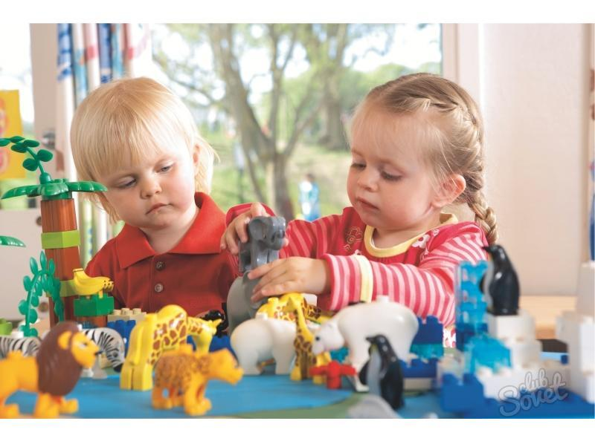
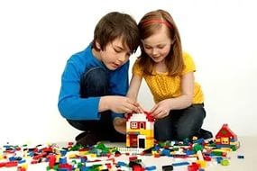
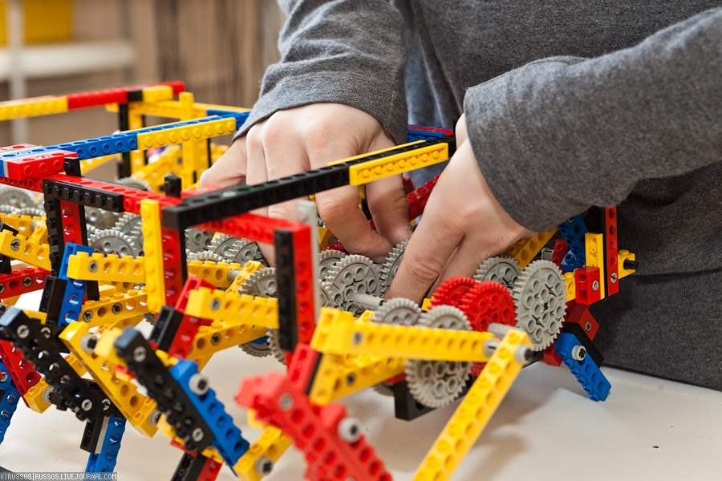
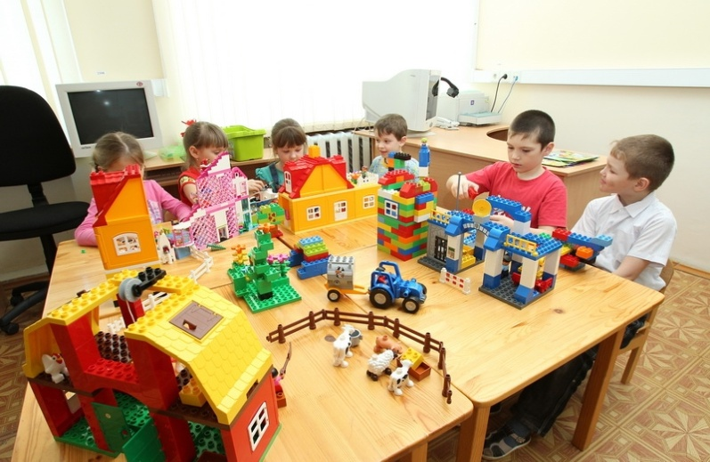
Игра – важнейший спутник детства. «LEGO» позволяет детям учиться, играя и обучаться в игре.

Slide 3
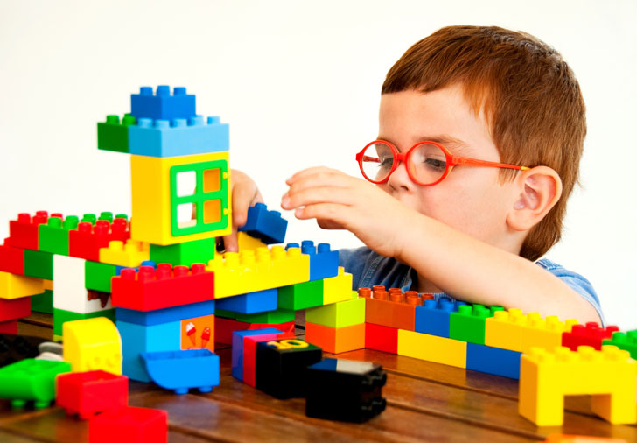
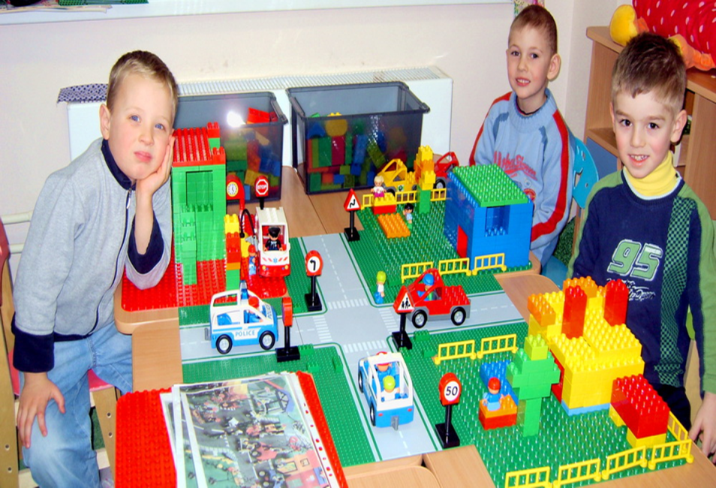
Социально-коммуникативное развитие

Slide 4


Наборы лего разработаны для поддержки социально-эмоционального развития дошкольников по трём направлениям:
Постижение себя
Постижение мира
Постижение
окружающих

Slide 5
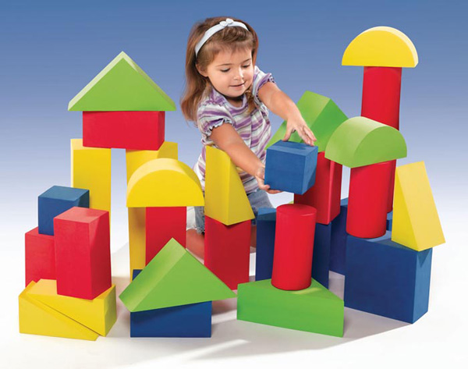
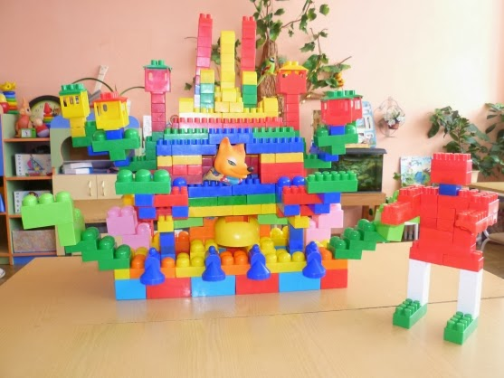
Познавательное развитие

Slide 6
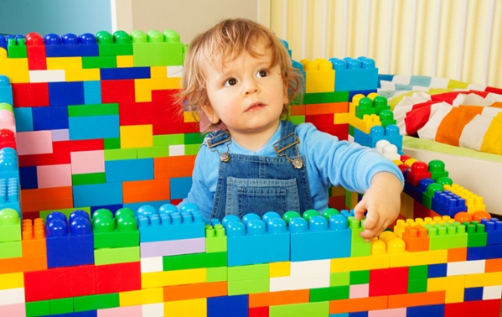
Формирование элементарных математических понятий

Slide 7
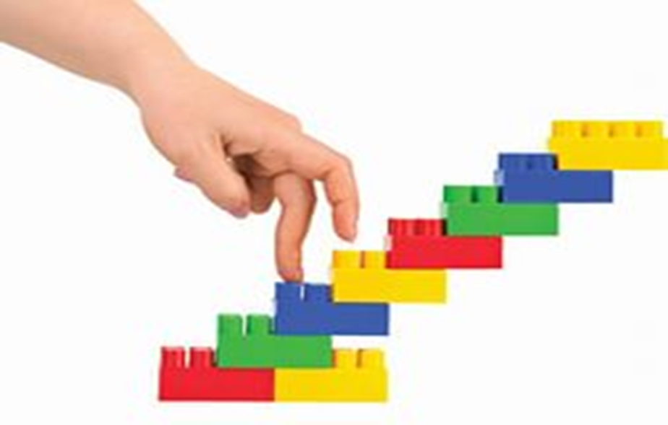
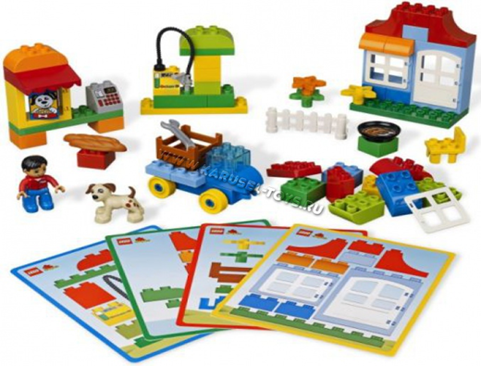
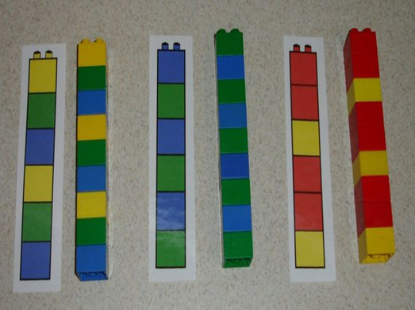

Slide 8
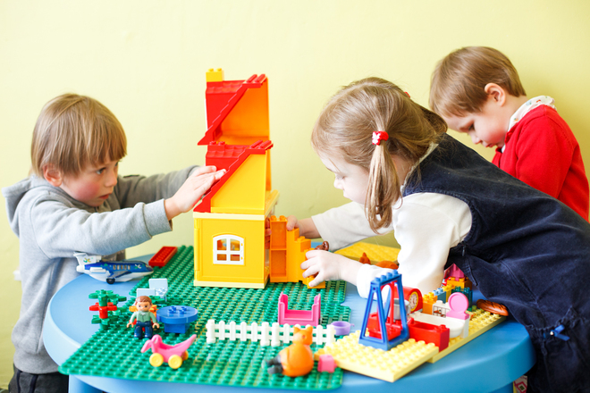
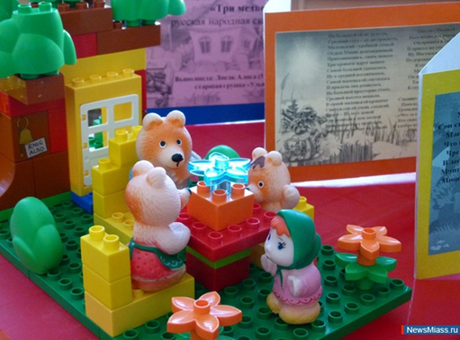
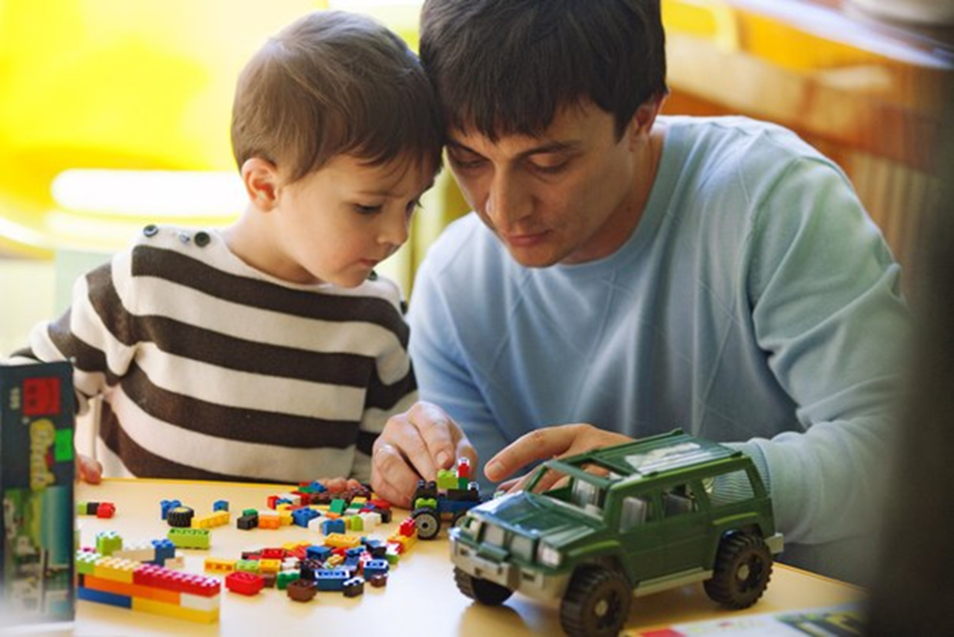
Речевое развитие

Slide 9
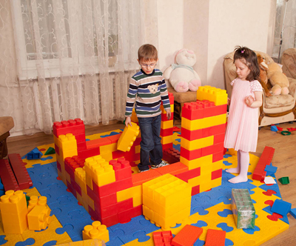


Slide 10
Задание1
Маша ела сыр.
Миша ел.
Задание 2
Белые подкрылки,
Бархатные спинки,
В мае начинают лёт,
И гудят, как самолёт!

Slide 13
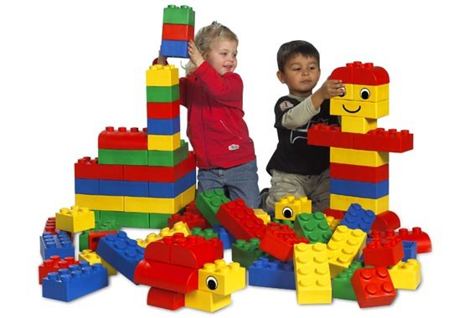
Художественно-эстетическое развитие

Slide 14
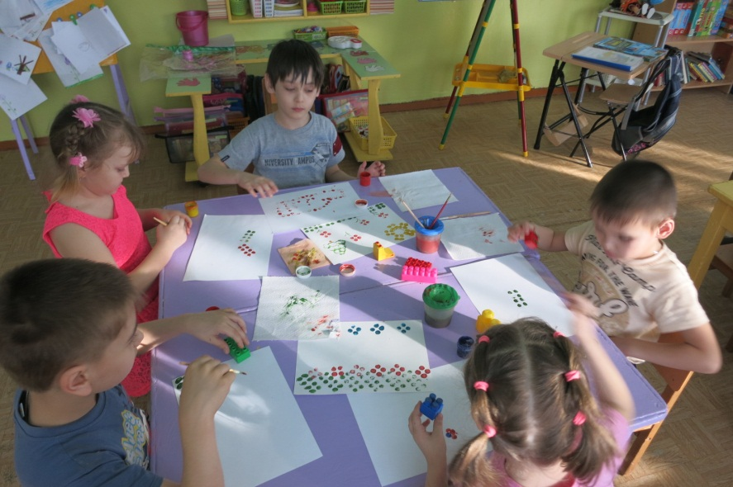
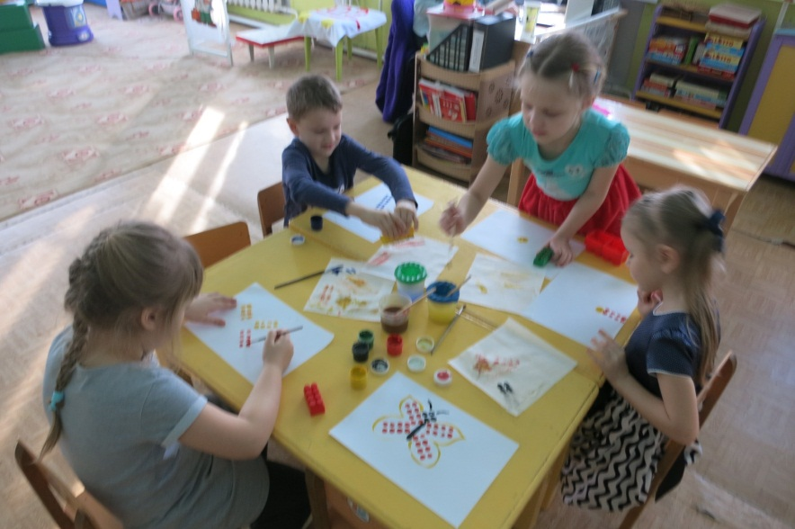

Slide 15
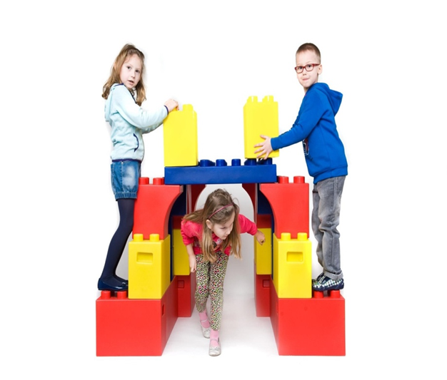
Физическое развитие

Slide 16
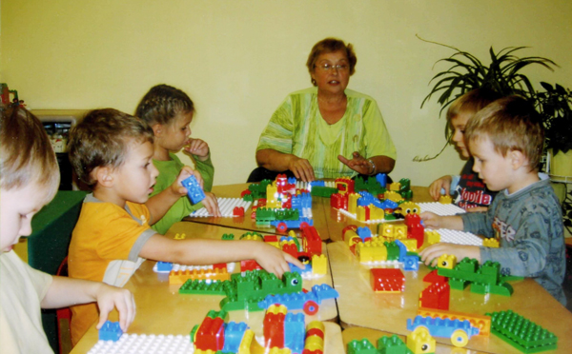
Актуальность ЛЕГО- конструирования значима в свете внедрения ФГОС, так как:
-Являются великолепным средством для интеллектуального развития дошкольников, обеспечивающих интеграцию образовательных областей (познание, коммуникация, труд, социализация);
-Позволяют педагогу сочетать образование, воспитание и развитие дошкольников в режиме игры (учиться и обучаться в игре);
-Формируют познавательную активность, способствует воспитанию социально-активной личности, формируют навыки общения и сотворчества;
-Объединяют игру с исследовательской и экспериментальной деятельностью, предоставляют ребенку возможность экспериментировать и созидать свой собственный мир, где нет границ.

Slide 17

Спасибо за внимание!

